Slide 2
道具介紹
GAME PROPS

Slide 3
玩家標記
籌碼(醫療服務量)

Slide 4
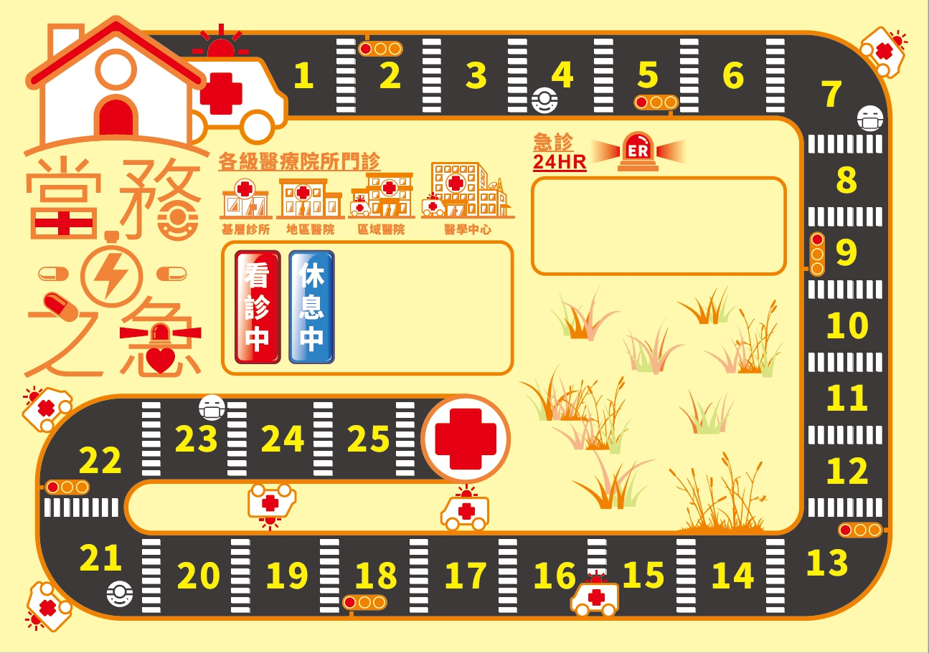
記分底板
起點
分數格
門診籌碼放置區
門診狀態
急診籌碼放置區

Slide 5
病患卡
顏色代表急迫程度:紅>黃>綠
嚴重指數(玩家移動的步數)
可選擇的就醫類型

Slide 6
醫療救援卡
救援事項
(發動時念出標語)
急診或門診
增減的籌碼數

Slide 7
怎麼玩
HOW TO PLAY

Slide 8
全班分五組
1
2
3
4
5
門診籌碼區放置 3 籌碼
急診籌碼區放置 3 籌碼

Slide 9
每回合
EVERY ROUND

Slide 10
旋轉轉盤
決定此回合門診休息或看診
當轉到
此回合病患無法至門診治療

Slide 11
每回合各組抽取一張病患卡
五組進行檢傷分級，決定就醫順序
病
患
卡
依序為:
1
2
3
4
5
按照病患卡上的就醫類型提示，
1. 急迫程度紅>黃>綠
選擇家中觀察、門診或急診就醫。
2. 同色則依右上角嚴重指數高低排序
病
患
卡
病
患
卡
病
患
卡
病
患
卡
病
患
卡
當選擇門診或急診時，須扣除該區的一個籌碼。
3. 再同分則猜拳
就醫完畢後，依照病患卡右上角嚴重指數移動步數。

Slide 12
籌碼沒了
怎麼辦
WHAT CAN I DO

Slide 13
遊戲無負分機制
不論醫院籌碼或玩家分數，
當扣到零分以下則維持零分
病患無法就診
紅色病患死亡，
綠色病患可選擇在家觀察(PASS)，
黃色病患病情惡化，
玩家此回合須倒退病患卡嚴重指數的步數，
玩家此回合分數不變，
玩家此回合須倒退病患卡嚴重指數的步數，
並抽一張醫療救援卡，改變門診或急診籌碼量
並抽一張醫療救援卡，改變門診或急診籌碼量
並抽一張醫療救援卡，改變門診或急診籌碼量
原地不動
倒退

Slide 14
何時遊戲結束
GAME OVER

Slide 15
若未發生上述狀況，
進行數回合後統計玩家分數，
最高分者為優勝
到達三人
當場上死亡病患 時，
遊戲立刻結束，所有玩家積分歸零
1
2
3
4
5
白忙一場

